Slide 1

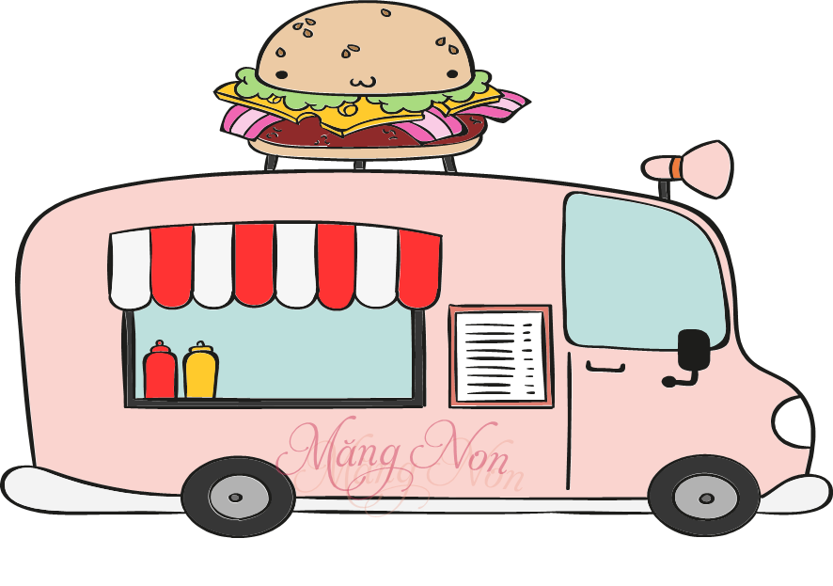
Toán
Ôn tập bảng nhân 2,
bảng chia 2
Ôn tập bảng nhân 2,
bảng chia 2
Trang 14

Slide 2


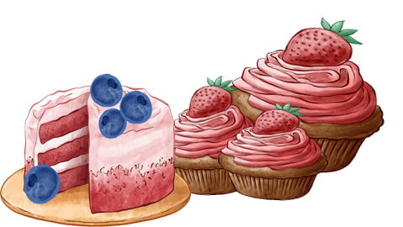
KHỞI ĐỘNG
KHỞI ĐỘNG
Nhanh tay nhận những phần bánh thơm ngon bằng cách trả lời đúng các câu hỏi sau đây nhé!
Diệu Hiền

Slide 3

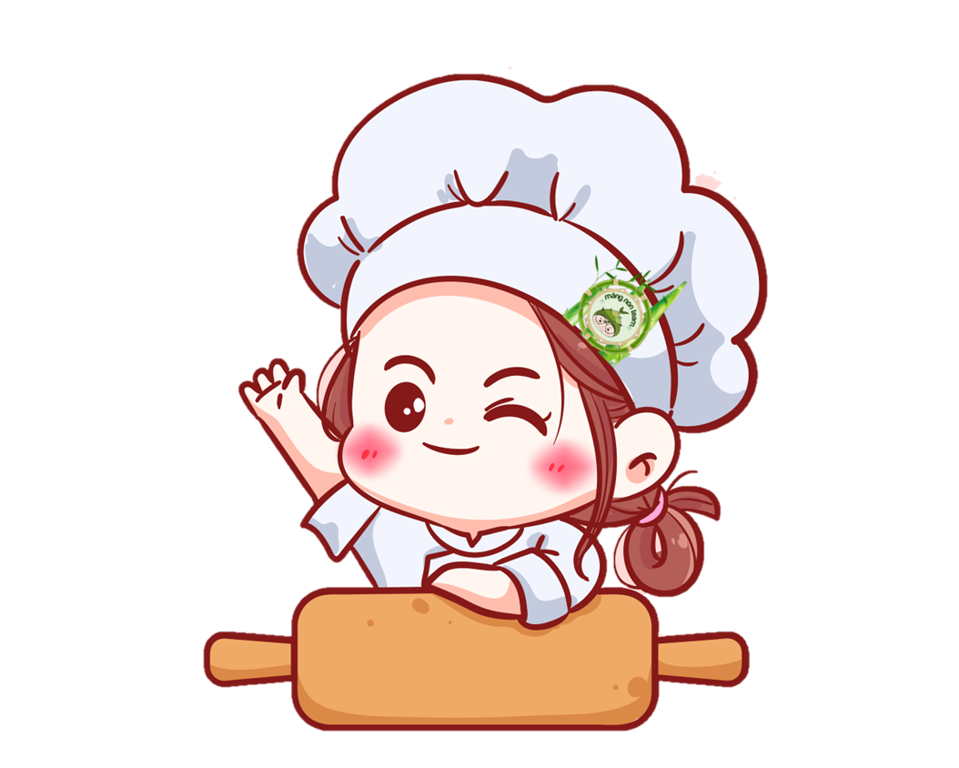
1
Biết số trừ là 46, hiệu là 18. Vậy số bị trừ là: ......
A
64
B
28

Slide 4
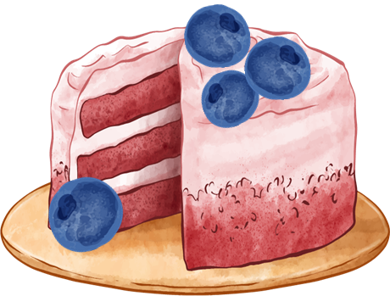
2
Biết số bị trừ là 150, hiệu là 28. Vậy số trừ là: ......
A
178
B
122

Slide 5
Toán
Ôn tập bảng nhân 2,
bảng chia 2
Ôn tập bảng nhân 2,
bảng chia 2
Trang 14

Slide 6
Số bị chia | 2 | 4 | 6 | 8 | 10 | 12 | 14 | 16 | 18 | 20
Số chia | 2 | 2 | 2 | 2 | 2 | 2 | 2 | 2 | 2 | 2
Thương | 1 | 2 | ? | ? | ? | ? | ? | ? | ? | 10
Mục tiêu cần đạt
1. Năng lực đặc thù:
- Thực hiện được các phép nhân, chia trong bảng nhân 2, bảng chia 2 và vận dụng vào các bài luyện tập, thực hành, giải toán có lời văn.
- Phát triển năng lực lập luận, tư duy toán học, năng lực giao tiếp toán học, giải quyết vấn đề...
2. Năng lực chung.
- Năng lực tự chủ, tự học: lắng nghe, trả lời câu hỏi, làm bài tập.
- Năng lực giải quyết vấn đề và sáng tạo: tham gia trò chơi, vận dụng.
- Năng lực giao tiếp và hợp tác: hoạt động nhóm.
3. Phẩm chất.
- Phẩm chất nhân ái: Có ý thức giúp đỡ lẫn nhau trong hoạt động nhóm để hoàn thành nhiệm vụ.
- Phẩm chất chăm chỉ: Chăm chỉ suy nghĩ, trả lời câu hỏi; làm tốt các bài tập.
- Phẩm chất trách nhiệm: Giữ trật tự, biết lắng nghe, học tập nghiêm túc.
Thừa số | 2 | 2 | 2 | 2 | 2 | 2 | 2 | 2 | 2 | 2
Thừa số | 1 | 2 | 3 | 4 | 5 | 6 | 7 | 8 | 9 | 10
Tích | 2 | 4 | ? | ? | ? | ? | ? | ? | ? | 20

Slide 7

SỐ?
a)
Thừa số | 2 | 2 | 2 | 2 | 2 | 2 | 2 | 2 | 2 | 2
Thừa số | 1 | 2 | 3 | 4 | 5 | 6 | 7 | 8 | 9 | 10
Tích | 2 | 4 | ? | ? | ? | ? | ? | ? | ? | 20
b)
Số bị chia | 2 | 4 | 6 | 8 | 10 | 12 | 14 | 16 | 18 | 20
Số chia | 2 | 2 | 2 | 2 | 2 | 2 | 2 | 2 | 2 | 2
Thương | 1 | 2 | ? | ? | ? | ? | ? | ? | ? | 10

Slide 8

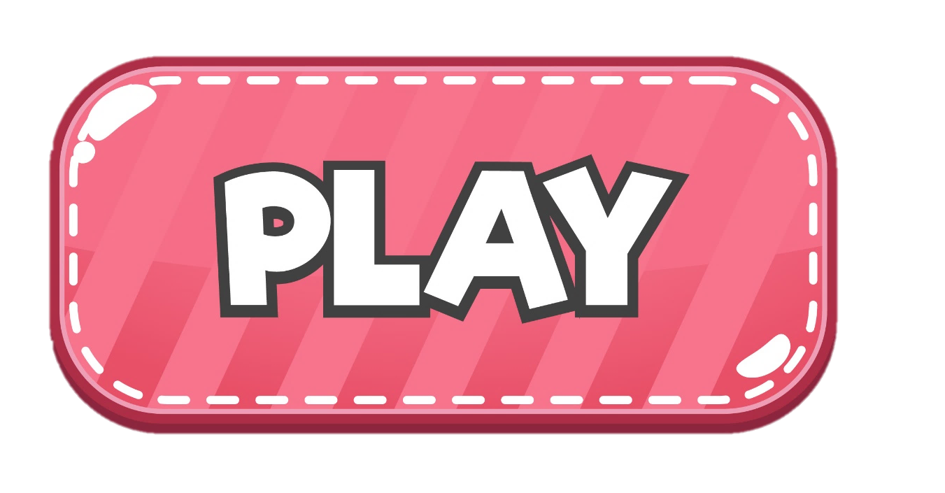
Cùng lựa chọn Fast food mà bạn yêu thích để hoàn chỉnh bài tập này!
Thừa số | 2 | 2 | 2 | 2 | 2 | 2 | 2 | 2 | 2 | 2
Thừa số | 1 | 2 | 3 | 4 | 5 | 6 | 7 | 8 | 9 | 10
Tích | 2 | 4 | ? | ? | ? | ? | ? | ? | ? | 20

Slide 9

SỐ?
a)
Thừa số | 2 | 2 | 2 | 2 | 2 | 2 | 2 | 2 | 2 | 2
Thừa số | 1 | 2 | 3 | 4 | 5 | 6 | 7 | 8 | 9 | 10
Tích | 2 | 4 | 6 | 8 | 10 | 12 | 14 | 16 | 18 | 20
Số bị chia | 2 | 4 | 6 | 8 | 10 | 12 | 14 | 16 | 18 | 20
Số chia | 2 | 2 | 2 | 2 | 2 | 2 | 2 | 2 | 2 | 2
Thương | 1 | 2 | 3 | 4 | 5 | 6 | 7 | 8 | 9 | 10

Slide 10
SỐ?
b)
Số bị chia | 2 | 4 | 6 | 8 | 10 | 12 | 14 | 16 | 18 | 20
Số chia | 2 | 2 | 2 | 2 | 2 | 2 | 2 | 2 | 2 | 2
Thương | 1 | 2 | 3 | 4 | 5 | 6 | 7 | 8 | 9 | 10

Slide 11

Các bạn thật giỏi!
2
4
6
?
?
?
14
?
?
20
20
18
16
?
?
10
?
?
?
2

Slide 12

Nêu các số còn thiếu
2
4
6
?
?
?
14
?
?
20
20
18
16
?
?
10
?
?
?
2

Slide 13







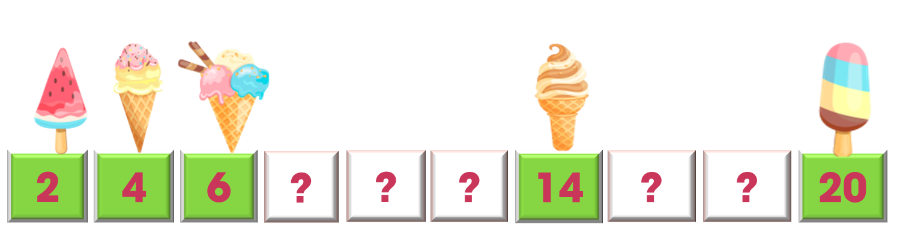
Hãy chọn đúng số điền vào ? để xếp những que kem lên xe nào!
Một số que kem chưa được xếp lên xe kem

Slide 14
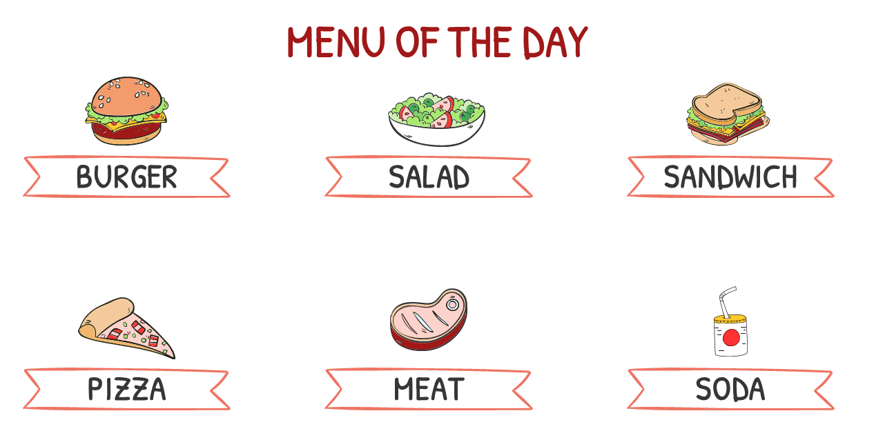
2
6
?
?
?
?
?
4
8
10
12
14
16
18
20
Nào, bây giờ hãy cũng xếp những que kem lên kệ thôi!

Slide 15

Các bạn đã từng đoán giá sản phẩm bao giờ chưa? Hãy thử dự đoán cùng tớ nào!

Slide 16

HÃY CHỌN GIÁ ĐÚNG

Slide 17


X 6
+ 9
12
21
?
?
2
17
8
12
21

Slide 18

Có 18 học sinh ngồi vào các bàn học, mỗi bàn 2 bạn. Hỏi có bao nhiêu bàn học như vậy?
Có 18 học sinh ngồi vào các bàn học, mỗi bàn 2 bạn
Hỏi có bao nhiêu bàn học như vậy?
Bài toán cho biết gì?
Bài toán hỏi gì?

Slide 19
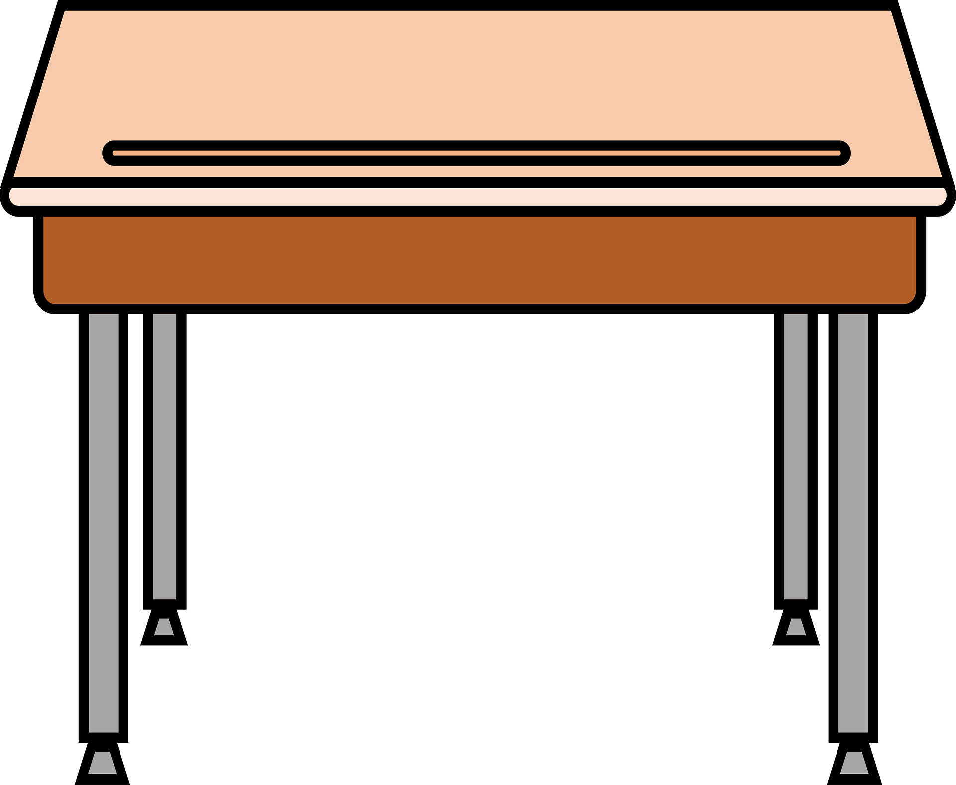
Bài giải
Số bàn học có học sinh ngồi là:
18 : 2 = 9 (bàn)
Đáp số: 9 bàn học.

Slide 20

Trong ngày hội đấu vật đầu xuân có 10 cặp đô vật tham gia thi đấu. Hỏi có bao nhiêu đô vật tham gia thi đấu?
Bài giải
Số đô vật tham gia thi đấu là:
10 x 2 = 20 (đô vật)
Đáp số: 20 đô vật.

Slide 21
CỦNG CỐ
Măng Non

Slide 22





Slide 23




8 đôi đũa có bao nhiêu
chiếc đũa?
18
16
20
4

Slide 24
20 chiếc giày là bao nhiêu đôi giày?
8
40
12
10

Slide 25
1 bàn học có 2 cái ghế vậy 12 bàn có bao nhiêu cái ghế?
24
10
6
8

Slide 26
DẶN DÒ
Thừa số | 2 | 2 | 2 | 2 | 2 | 2 | 2 | 2 | 2 | 2
Thừa số | 1 | 2 | 3 | 4 | 5 | 6 | 7 | 8 | 9 | 10
Tích | 2 | 4 | ? | ? | ? | ? | ? | ? | ? | 20

Slide 27
CHÚC CÁC EM HỌC TỐT!
Diệu Hiền

Slide 28


Soạn bài giảng yêu cầu các khối lớp
Thiết kế bài giảng E – Learning
MĂNG NON – TÀI LIỆU TIỂU HỌC
Mời truy cập: MĂNG NON- TÀI LIỆU TIỂU HỌC | Facebook
ZALO : 0382348780 - 0984848929

